Slide 1
Інтерактивні методи навчання педагогів
З досвіду роботи Рівненського НВК №1

Slide 2
Піраміда засвоєння знань
“Скажіть мені, і я забуду. Покажіть, і я запам’ятаю. Дайте можливість обговорити, і я зрозумію. Дайте можливість навчити іншого, і я дійду досконалості”.
Конфуцій
Лекція 5%
Читання 10%
Навчання інших / застосування отриманих знань відразу 90%
Відео/
аудіоматеріали 20%
Дискусійні групи 50%
Практика через дію 75%
Демонстрація 30%

Slide 3
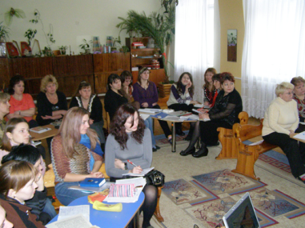
АКТИВНІ методи (Л.Карамушка)
Орієнтація на активізацію пізнавальної діяльності учасників заняття (шляхом постановки та розв’язання проблемних ситуацій та завдань)
Спеціальні організаційні форми занять (проблемні лекції, ділові ігри)

Slide 4
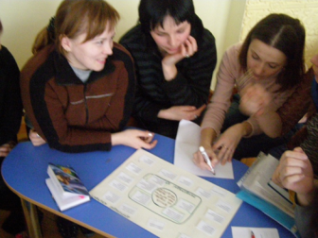
ІНТЕРАКТИВНІ методи (Л.Карамушка)
Орієнтація занять на забезпечення власне активної міжособистісної взаємодії їх учасників, яка досягається відповідними засобами (територіальним розміщенням учасників заняття, організацією їх спільної діяльності в малих групах тощо)
Мають більш «локальний» характер, використовуються як складові елементи (або спеціальна система цих елементів) інших організаційних форм навчання: тренінги-семінари, соціально-психологічні тренінги)

Slide 5
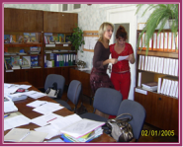
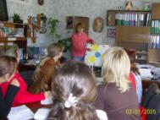
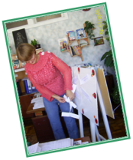
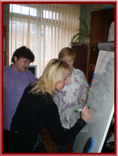
Інтерактивні методи навчання
«Асоціативна квітка»
«Броунівсь-кий рух»
«Розв’язува-ння вузлів»
«Кути» («док», «пристань», «гавань», «відкрите море»)
«Склади пазл»

Slide 6
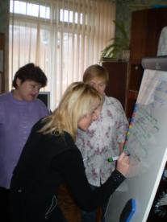
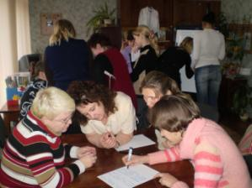
«карусель» (до теми «Творчий потенціал педагога - умова ефективності освітнього процесу»)
4 групи, 4 кути,
4 маркери різних кольорів
1 група – основні риси творчого педагога
2 група – що заважає педагогу творити?
3 група – що спонукає педагога творити?
4 група – приклади проявів творчості в педагогічній діяльності вихователя

Slide 7
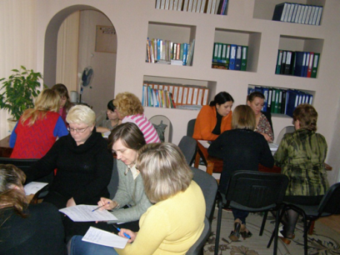
«ажурна пилка» («мозаїка»)
Ідеально – для опрацювання значного за обсягом матеріалу
1 етап:
об’єднання в робочі групи (кількість осіб в групі = кількості питань, що будуть опрацьовуватись) – за кольорами мозаїки.
В групах - вибір карток з номерами (від 1 до 4)

Slide 8
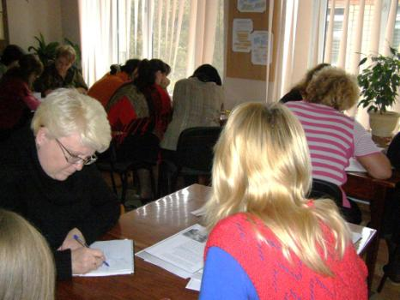
2 етап:
формування експертних груп – за обраними номерами (тепер кількість груп = кількості питань, що опрацьовуються).
Групи отримують матеріал для опрацювання

Slide 9
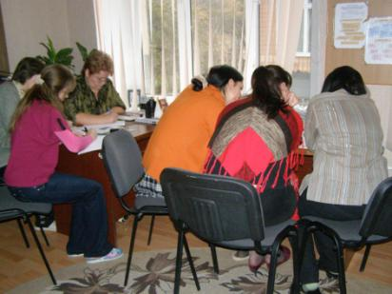
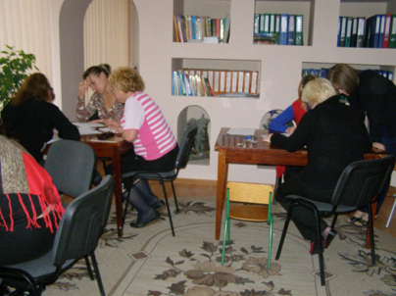
3 етап:
Опрацювання матеріалів у групах

Slide 10
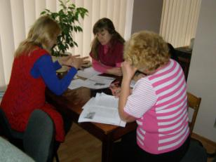
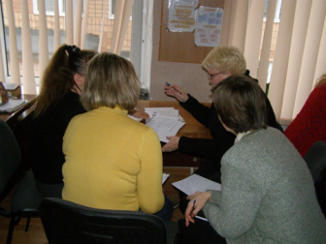
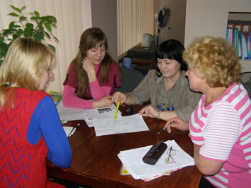
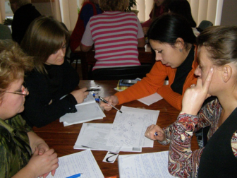
4 етап: повернення в робочі групи.
Почергове ознайомлення учасників групи з питанням, яке опрацьовувалось в експертній групі

Slide 11
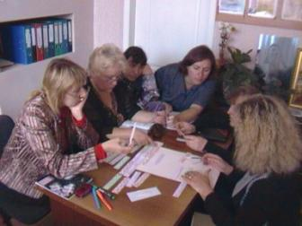
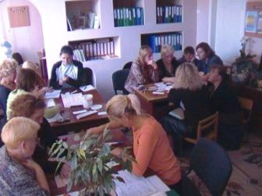
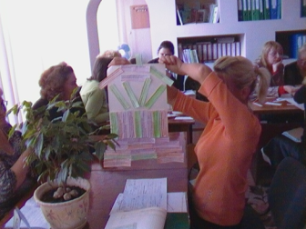
Семінар «Педагогіка розуміння»
Підходи до освіти дітей дошкільного віку опрацьовуються в процесі створення власної моделі ДНЗ

Slide 12
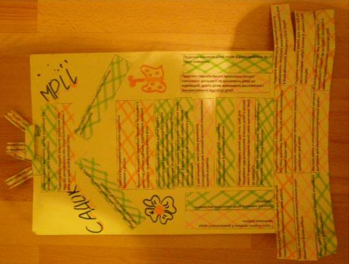
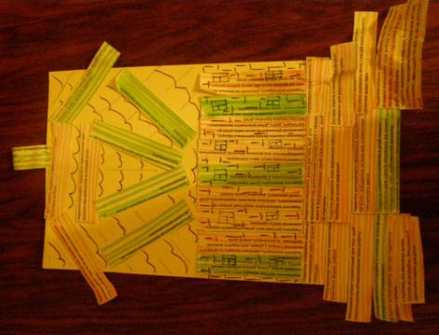

Slide 13
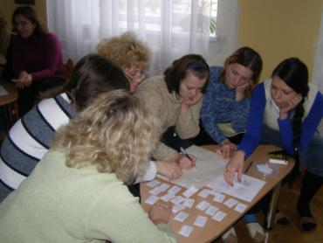
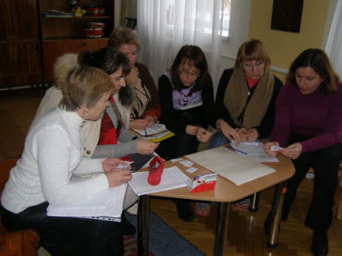
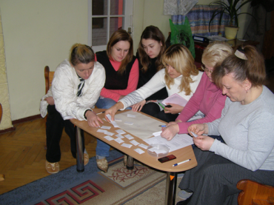
Використання інтелектуальних карт
Педагогічна рада «Формування соціального досвіду та соціальної компетентності дошкільників та молодших школярів”

Slide 14
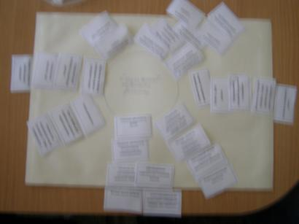
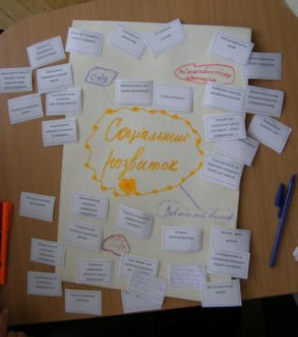
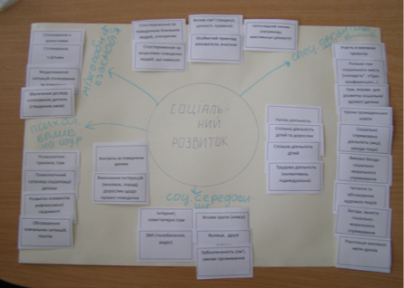
Інтелектуальні карти
“шляхи впливу на соціальний розвиток дитини”

Slide 15
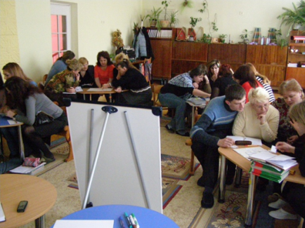
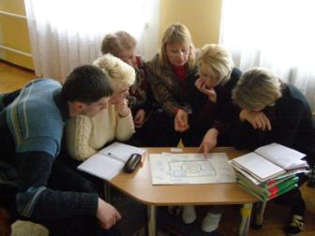
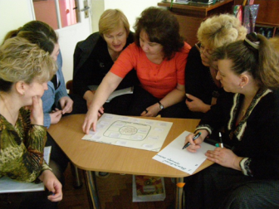
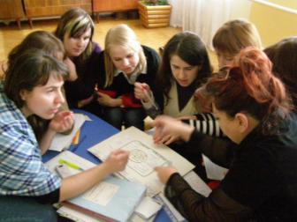
«Критерійний покер»

Slide 16
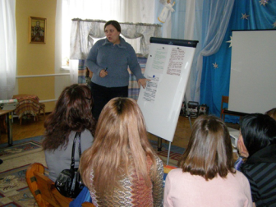
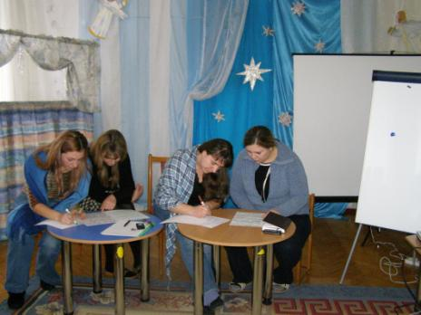
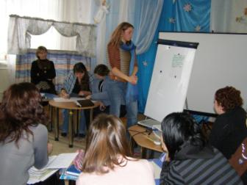

Slide 17
дякуємо за увагу!
Бажаємо успіхів!
Підготувала інна кіндрат,
вихователь-методист

